Slide 1
A.Ü. GAMA MYO. Elektrik ve Enerji Bölümü
Enerji kaynakları ve dönüştürme sistemleri
5. hafta

Slide 2
İÇİNDEKİLER
HİDRO ENERJİ

Slide 3
HİDRO ENERJİ
Hidro Enerji Genel
Hidrolik enerji , genel anlamıyla sudan üretilen enerjidir. Yeryüzünde akan suların içinde bulunan enerjiye , akarsu enerjisi adı verilir. Doğal kuvvetler , suya oldukça düzensiz , ancak sürekli bir dolanım yaptırır.
Böylece , akış olayının sürekliliği sağlanır. Sular , sürekli ve pratik olarak sonsuz süreli bir çevrimi gerçekleştirir. Bu nedenle hidrolik enerji , insanlık tarihinin belirli bir süresi için sabit, ancak sınırlı bir enerji kaynağıdır.
Yeryüzüne ulaşan güneş enerjisi , her yıl denizlerden , göllerden , nehirlerden ve derelerden çok fazla miktarda su buharlaştırır. Yer kürenin bütün alanına ortalama olarak saniyede 16 milyon ton su düşer . Hava içindeki nemin çoğu okyanuslara yağar . Nemin ancak üçte biri karalara yağmur , kar , dolu veya çiğ şeklinde iner.

Slide 4
HİDRO ENERJİ
Hidrolik güç , yeniden kazanılabilir bir enerji kaynağıdır. Suyun hareketi , b,r çevrim içinde devamlıdır. Hidrolik güçten enerji üretmek temiz , verimli ve etkili bir yöntemdir.
Hidrolik santrallerin sisteminden geçen suların , kalite ve miktarında değişiklik olmaz Hidrolik enerji , fosil yakıtllardan elde edilen termik enerjiye kıyasla , daha temiz bir enerjidir. Termik enerjinin atık maddeleri vardır. Hidrolik enerji atık madde üretmez.
Diğer bir deyişle , suyu ve havayı kirletmez . Ancak , doğal çevreyi etkilediği konusunda eleştiriler vardır. Bununla birlikte , baraj gölleri çevreyi olumlu olarak da etkilerler. Eskiden göl alanı çöl olan bölgelerde , baraj sayesinde yağmur yağmaya başlamakta , bitki ve hayvan çeşitliliği artmaktadır.

Slide 5
HİDRO ENERJİ
Hidrolik Enerji
Su , bir su makinasına dört şekilde etki ederek bu makinayı çalıştırır. :
1) Suyun ağırlığıyla etki etmesi : Bazı su çarkları bu etkiyle çalışırlar.
2) Suyun basıncıyla etki etmesi ; Servo-motorlar bu etkiyle çalışırlar.
3) Suyun kinetik enerjisiyle etki etmesi : Su türbinleri bu etkiyle çalışırlar.
4) Suyun ağırlığı ve kinetik enerjisiyle etki etmesi : Su çarklarının çoğu bu etkiyle çalışırlar .
Hidroelektrik Santraller
Hidroelektrik santraller , suyun enerjisinden faydalanarak elektrik üreten yapılardır. Hidroelektrik santrallerde, akış halindeki suyun kinetik enerjisi veya durgun haldeki suyun konum (potansiyel ) enerjisi , elektriğe dönüştürülebilir. Bir barajla oluşturulan doğal veya yapay bir gölden gönderilen su , elektrik üreten alternatöre bağlı bir türbinin çarklarını döndürür.

Slide 6
HİDRO ENERJİ
Hidroelektrik Santraller
Hidroelektrik santrallerindeki türbinler , birkaç dakika içinde çalışmaya başlayabilir. Diğer bir deyişle, çok kısa bir gecikmeyle, tüketici talebindeki bazen çok büyük olabilen farklılıklar giderilebilir.
Hidroelektrik santrallerinin , diğer santrallere kıyasla önemli yararları olmakla birlikte , bazı sakıncaları da vardır. Hidroelektrik santral , suyun potansiyel enerjisinin , mekanik enerjiye ve mekanik enerjinin de elektriğe dönüştürüldüğü yapılardır.
Türbin konulacak yerde her zaman mekanik enerji kullanmak mümkün olmaz . Mekanik enerji alternatör aracılığı ile elektriğe dönüştürülür.

Slide 7
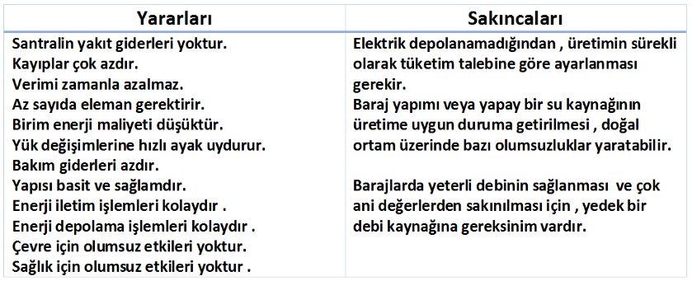
HİDRO ENERJİ
Yararları ve zararları

Slide 8
HİDRO ENERJİ
Hidro Elektrik Santrallerinin Çalışma Prensibi
Hidrolik enerji , yenilenebilir enerji kaynakları arasında en çok kullanılan enerjidir. En eski enerji kaynaklarından birisidir. İlk olarak , binlerce yıl öne insanlar akan sudan faydalanarak , tahta bir tekeerleği çevirip tahıl üretmişlerdir. Hidrolik enerjinin kaynağı sudur. Bu nedenle , hidroelektrik santraller bir su kaynağı üzerinde olmak zorundadırlar . Elektriği uzun mesafelere ileten teknoloji bulunduktan sonra , hidrolik enerji daha da yaygın olarak kullanılmaya başlamıştır.
Baraj gölünde toplanan su , potansiyel enerji deposu demektir. Elde edilen bu enerji , tünel ve borularla , santrallerdeki türbin çarkına gönderildiğinde , kinetik enerjiye dönüşür. Türbinin dönmesi ile yapılan işede mekanik enerji denir. Bu mekanik enerji , türbin miline bağlı olarak dönen jeneratör ve stator yardımı ile elektriğe dönüşür. Üretilen elektrik ise , enerji iletim hatları vasıtası ile uzak yerlere iletilerek alıcılara dağıtılır.

Slide 9
HİDRO ENERJİ
Hidroelektrik santrallerinde türbinleri çalıştıran suyun gücü , suyun debisi ve düşü yüksekliği olmak üzere iki etkene bağlıdır.
1) Suyun debisi : Debi, su iletici bir borudan veya nehirlerin belirli bir yerinden , birim sürede (genellikle saniyede ) hacimsel veya kütlesel olarak akan su miktarıdır.
2) Suyun düşü yüksekliği : Bir su türbininden , su kuvveti yardımı ile enerji üretebilmek amacıyla gerekli olan su hızını elde etmek için , mutlaka bir düşme yüksekliğine uygun bir basınç farkının bulunmasına gerek vardır. Su düşüşü veya hidrolik düşü : birbiri ile ilişkisi bulunan iki su seviyesi arasındaki kot farkına denir . Bir hidroelektrik santralde ise düşü, üst su seviyesi ile çıkış su seviyesi arasındaki yükseklik farkıdır. Cebri borular ve diğer yerlerdeki kayıplar göz önüne alınmazsa , bu mesafeye net hidrolik düşü denir. Net düşü yüksekliği , türbin giriş ve çıkış noktaları arasındaki yük farkıdır. Diğer bir deyişle , net düşü yüksekliği , birim kütledeki su tarafından türbine verilen enerjidir.

Slide 10
KAYNAKÇA ÖZTÜRK,HÜSEYİN.YENİLENEBİLİR ENERJİ KAYNAKLARI . İSTANBUL/BİRSEN YAYINEVİ - 2013

